Slide 1
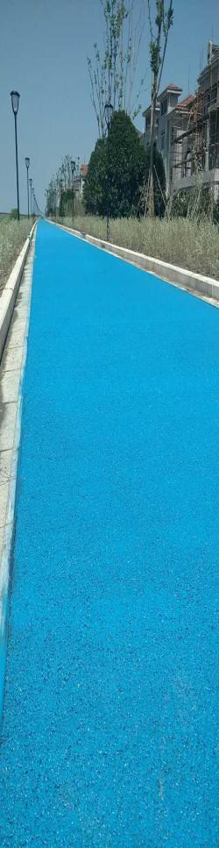
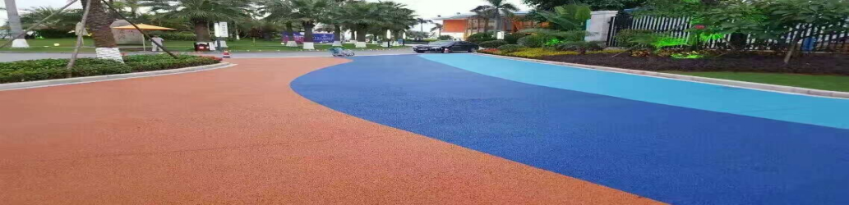
结构亮化水硬性冷铺涂层
汇报人:卞立波 副教授
汇报单位:北京建筑大学
邮箱:bianlibo@bucea.edu.cn

Slide 2
目 录
一、项目背景
二、结构亮化水硬性冷铺涂层简介
三、结构亮化水硬性冷铺涂层材料组成
四、结构亮化水硬性冷铺涂层工艺流程
五、结构亮化水硬性冷铺涂层技术指标
六、工程案例

Slide 3
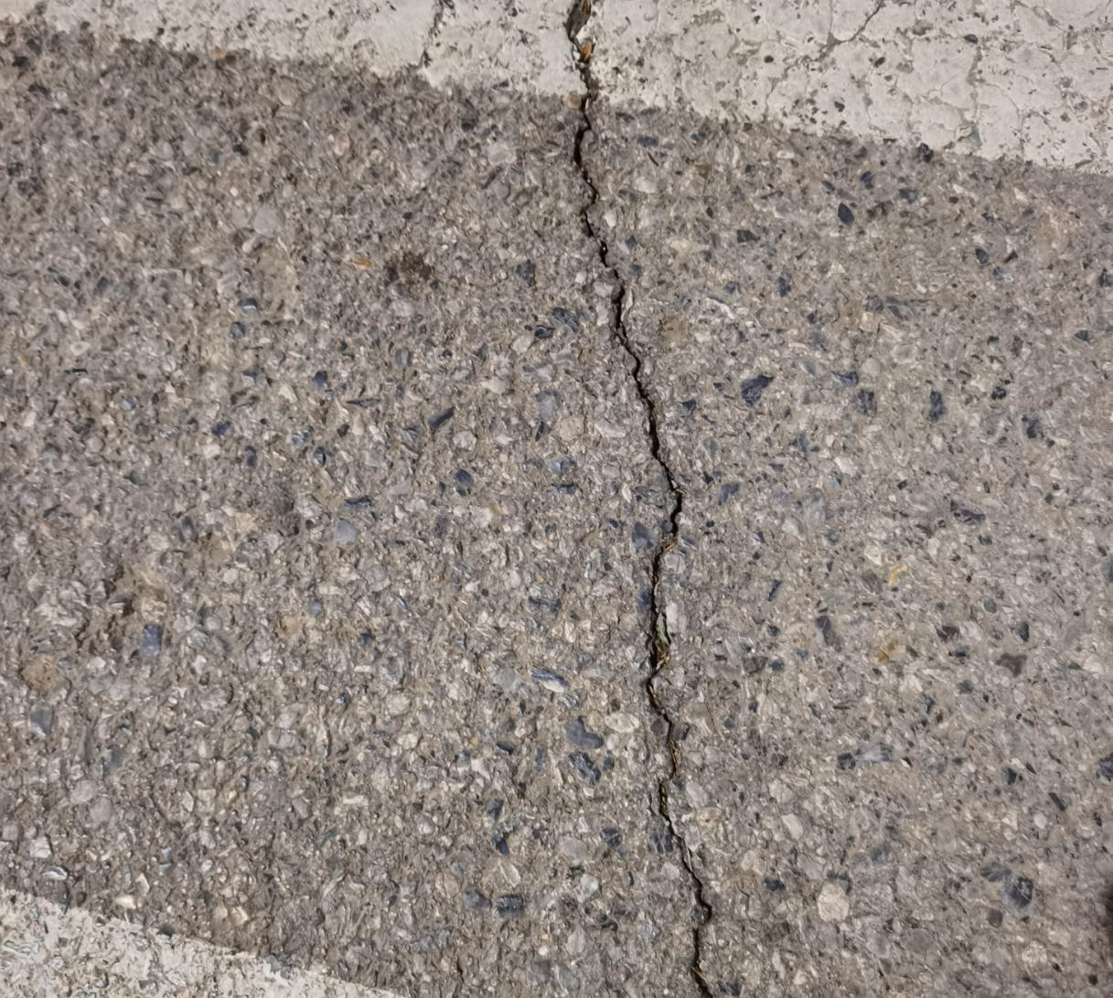
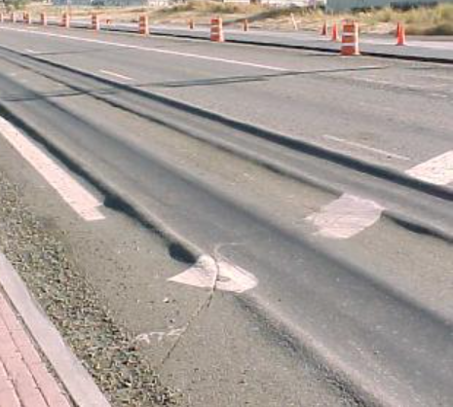

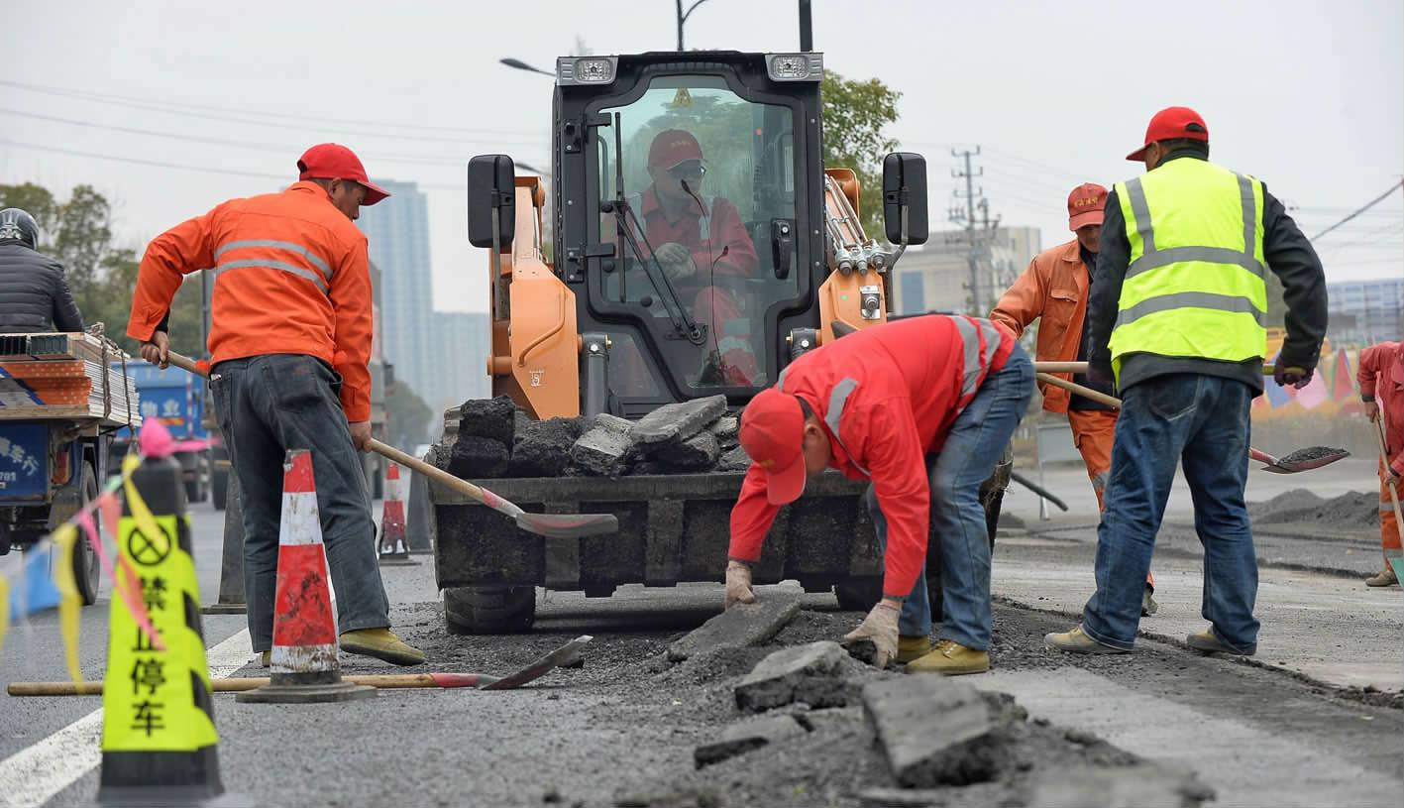
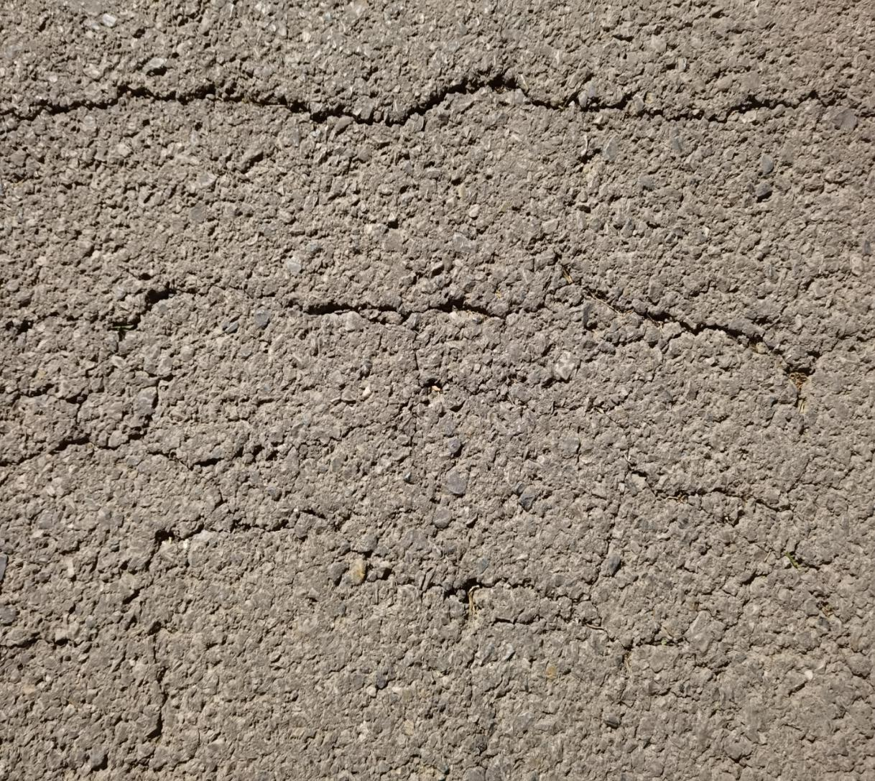

一、施工背景
传统补救措施
水损
裂缝
车辙
虽能修补路面，但投入成本高。

Slide 4
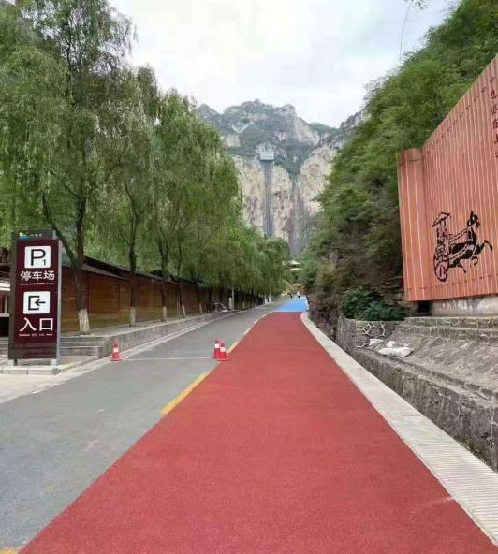
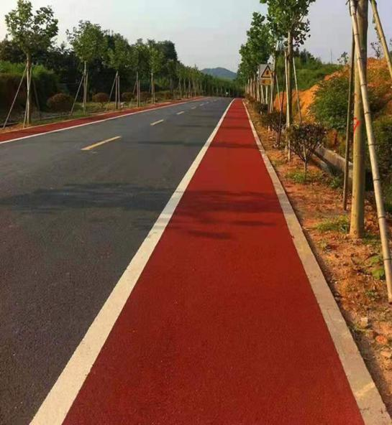
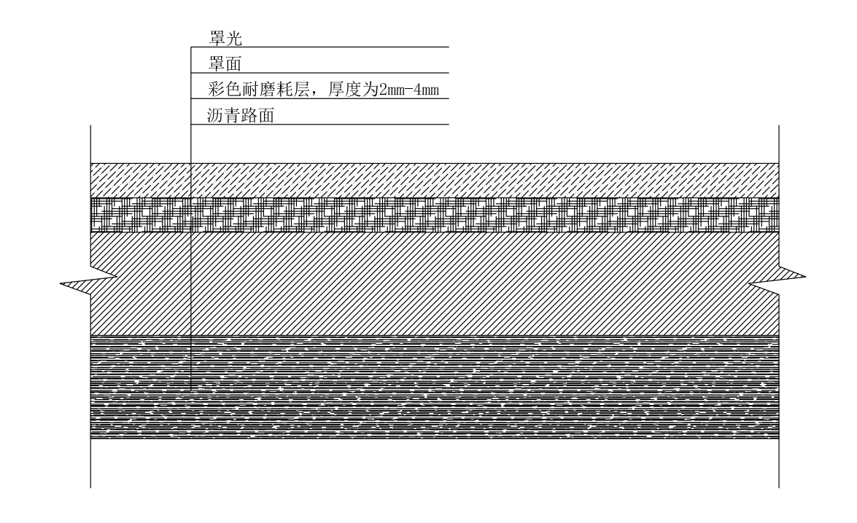
二、结构亮化水硬性冷铺涂层简介
结构亮化水硬性冷铺涂层是在原有的结构上加铺一层厚度为2mm-4mm彩色耐磨耗层。既有无机材料的刚性，又有机材料的柔性，发生交联反应性后使其与沥青或混凝土基层具有永久性的结合力，从而提供给路面更好的耐磨性。
特点：耐磨、防滑、防污、绿色环保、美观。
水性高分子路面做法

Slide 5
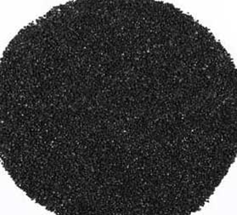
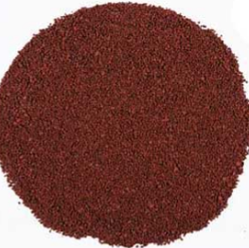
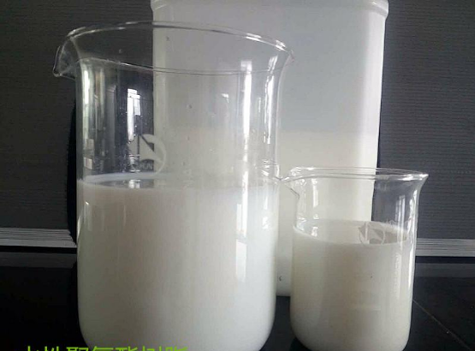
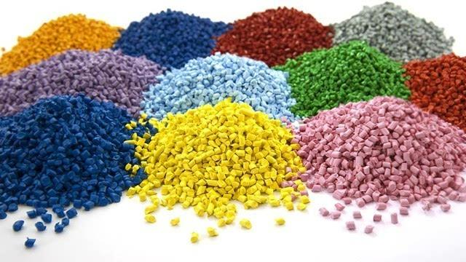
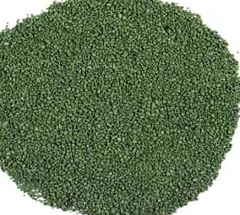
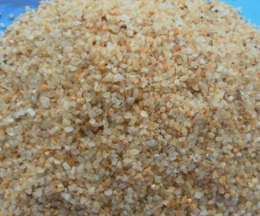
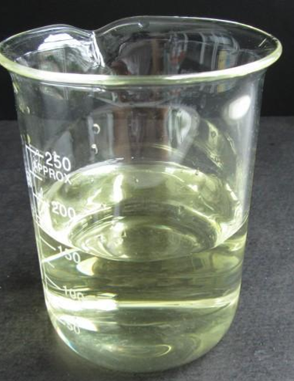
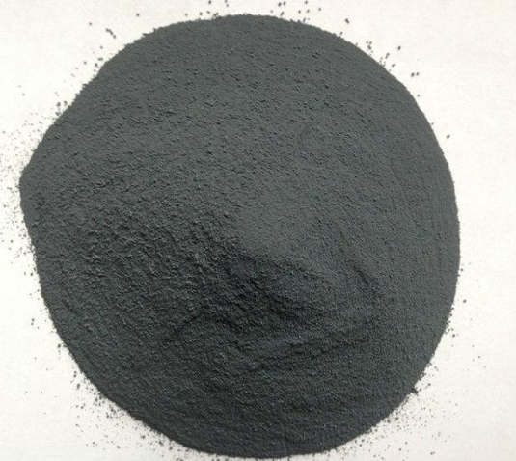
三、结构亮化水硬性冷铺涂层材料构成
改性基液
彩色颜料
耐磨防滑颗粒
罩面固化剂
水硬性无机填料

Slide 6
四、结构亮化水硬性冷铺涂层施工工艺
基层清理及处理
贴边带
配制彩色高分子浆料
摊铺防滑耐磨浆料
表面拉毛处理
厚度检查及处理
喷撒防滑颗粒
晾至规定养护时间
表面清理
滚涂罩面
喷涂罩光
完工验收

Slide 7
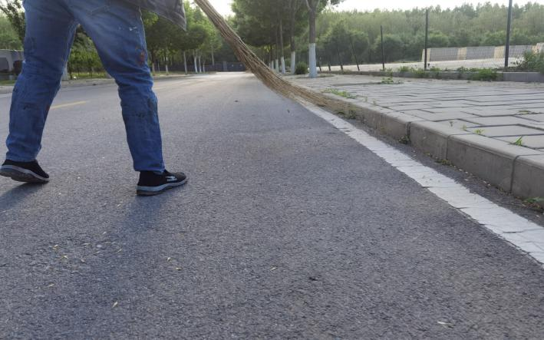
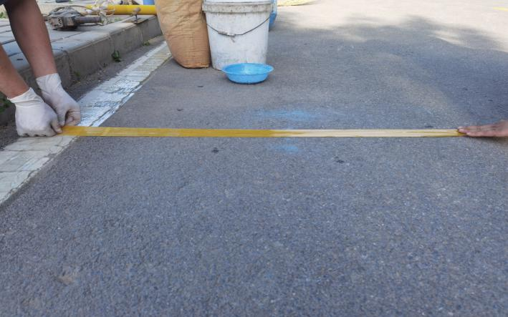
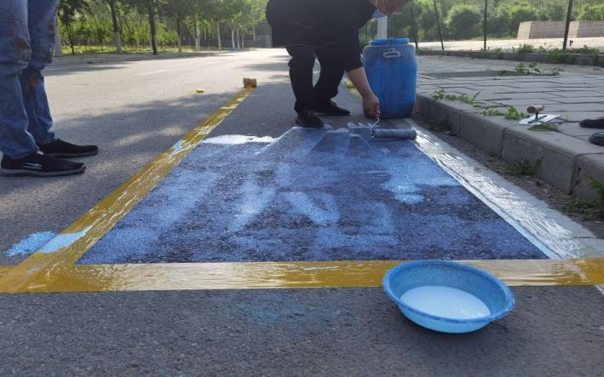
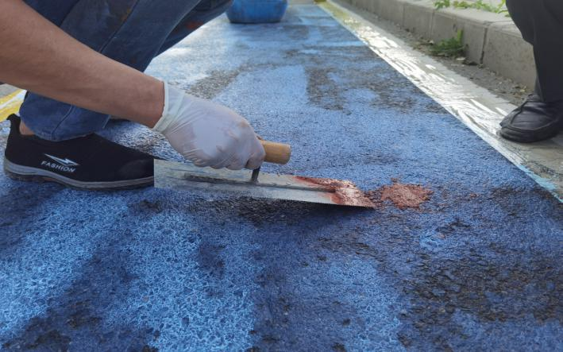
关键环节施工流程
1.基层处理及修补
清扫路面
贴边带
刷底漆
修补路面

Slide 8
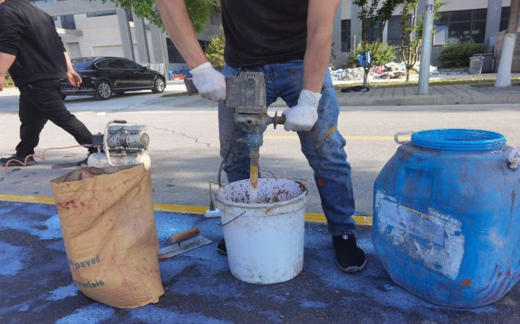
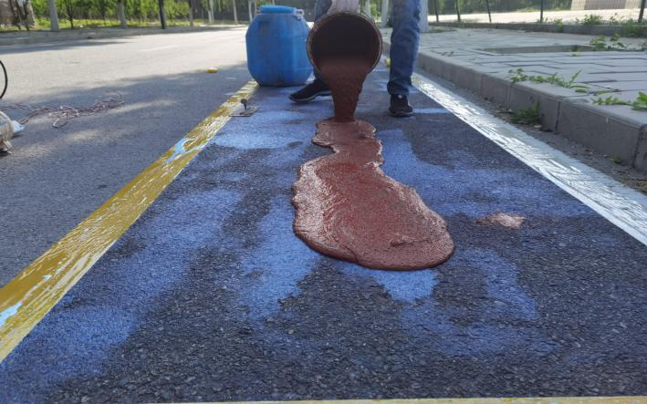
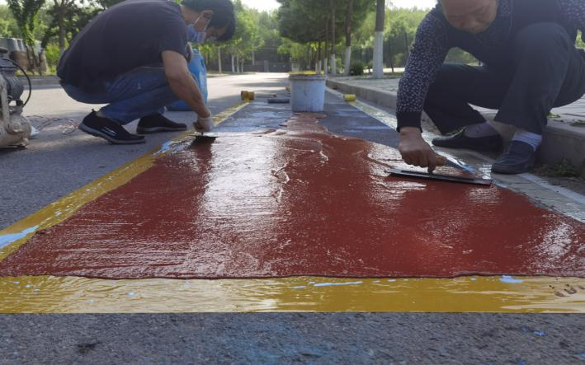
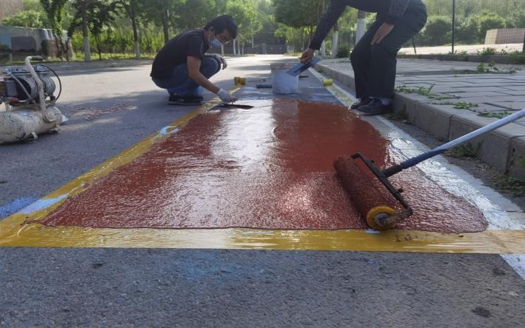
关键环节施工流程
2.搅拌、摊铺、拉毛
配料搅拌
倒浆
面层摊铺
拉毛处理

Slide 9
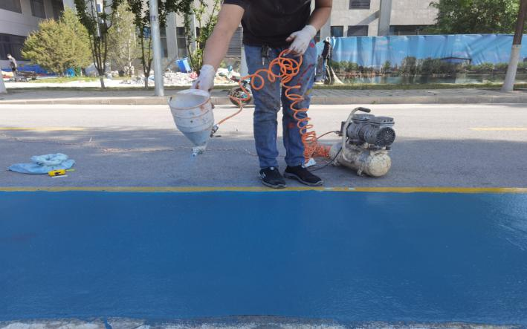
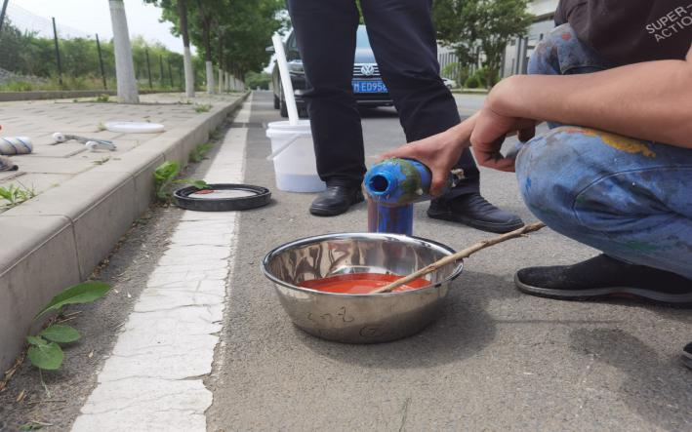
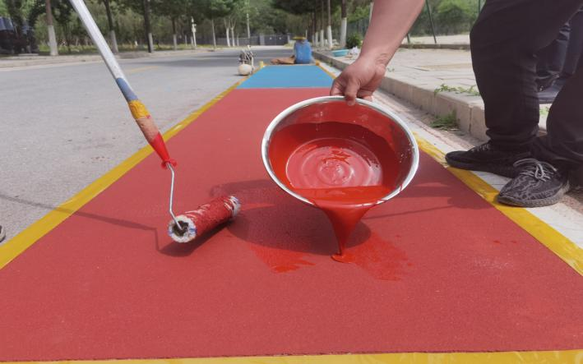
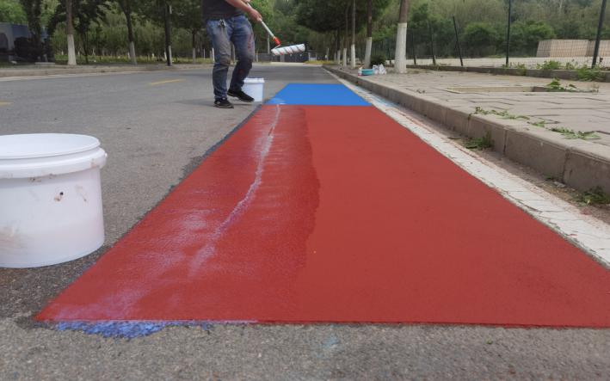
关键环节施工流程
3.喷砂、滚涂罩面罩光
喷洒防滑砂
罩面配料搅拌
实际工程中用喷雾器喷洒罩光
滚涂罩面
滚涂罩光

Slide 10
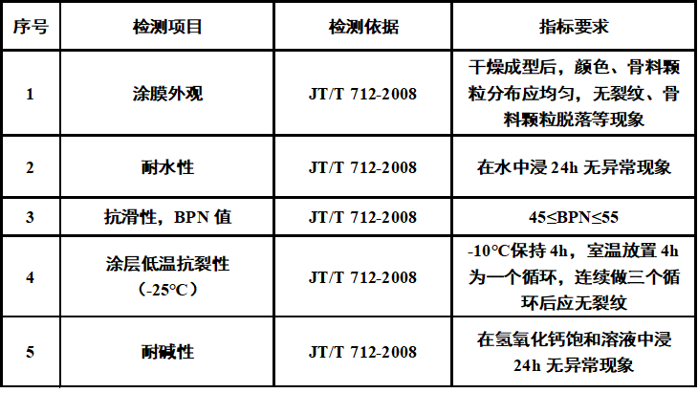
五、结构亮化水硬性冷铺涂层技术指标

Slide 11
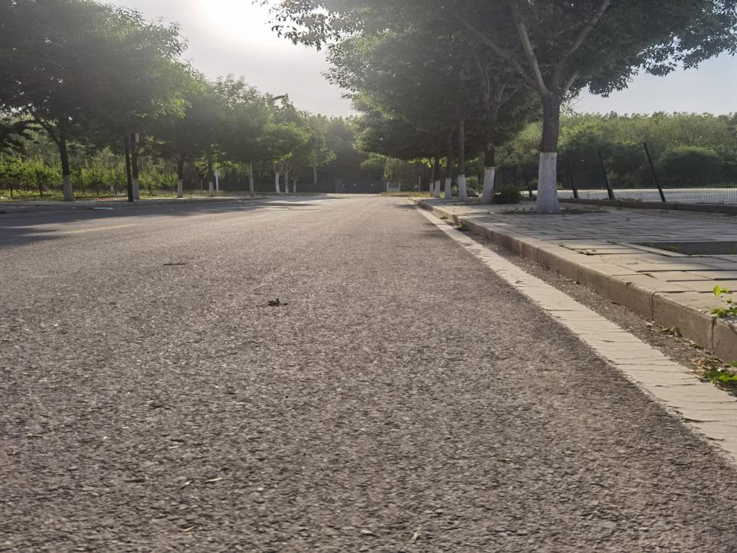
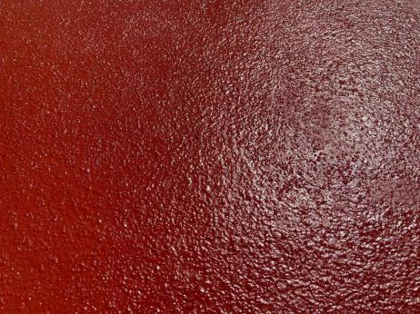

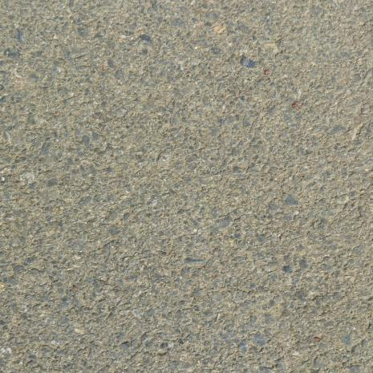
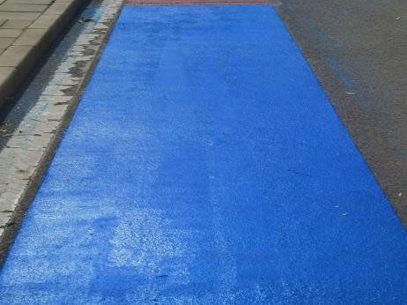
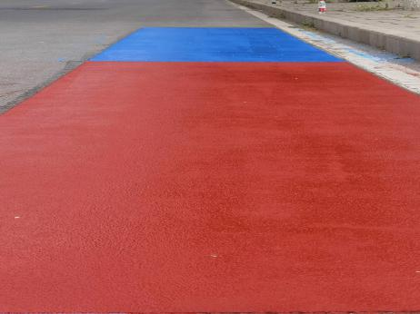
施工前后路面对比
结构亮化水硬性冷铺涂层优点：施工工艺较为简单、无需任何大型设备。材料绿色环保，具有热熔涂料无可比拟的施工优越性、抗剥落性、抗裂性。既可以用于凹凸不平的纹理路面，又可用于平面型路面。内掺耐磨粉料结合高分子乳液的柔韧性，提供给路面更好的耐磨性。利用“喷砂法”避免了“撒砂法”彩砂脱落的常见弊端。同时由于是整体胶浆式摊铺路面，喷涂防滑砂后，滚涂丰满高强漆膜，路面面层平整而致密，使得路面的耐污染性更好。

Slide 12
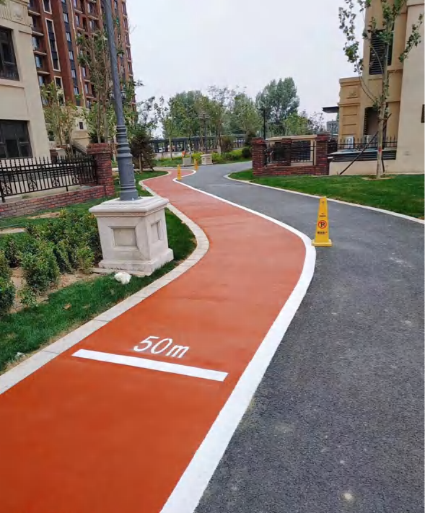
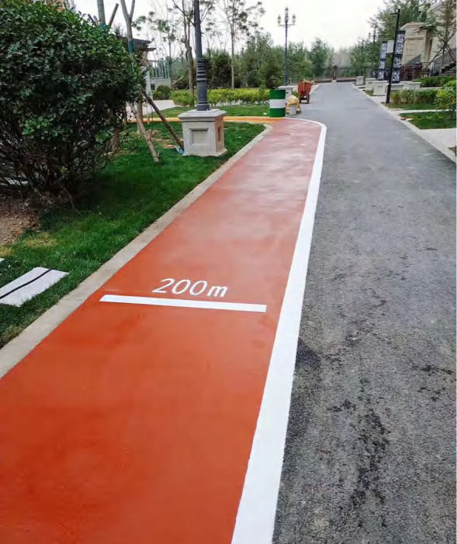
六、工程案例
案例一
河北高碑店项目

Slide 13
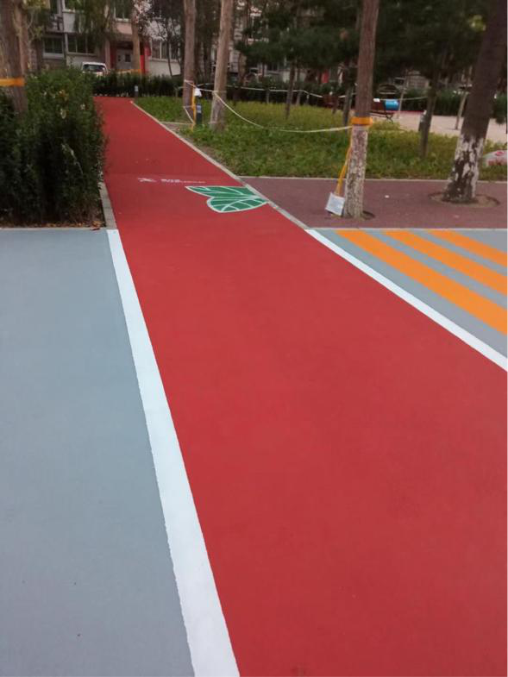
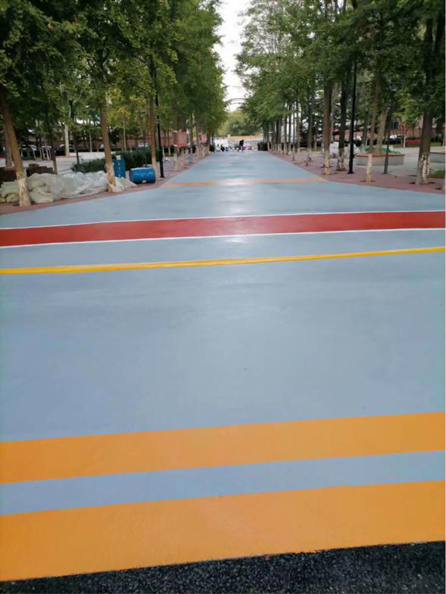
案例二
北京大兴菊园北里项目

Slide 14
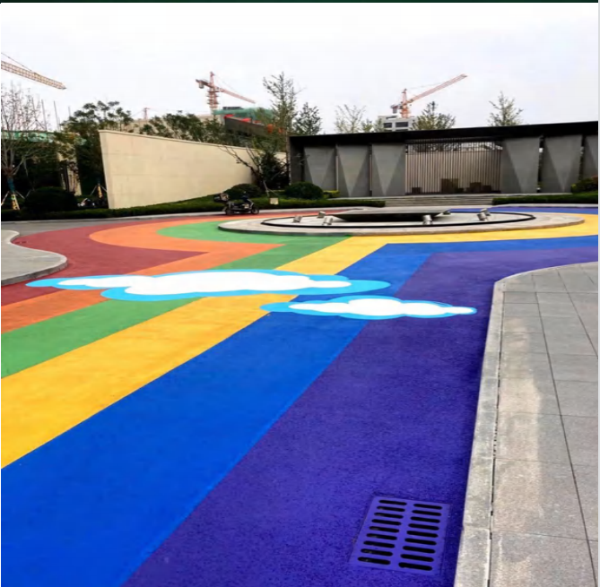
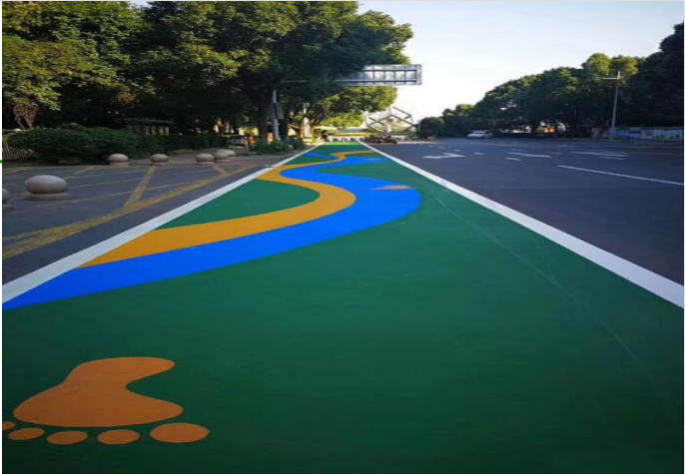
案例三
西宁市同仁路、黄河路项目

Slide 15
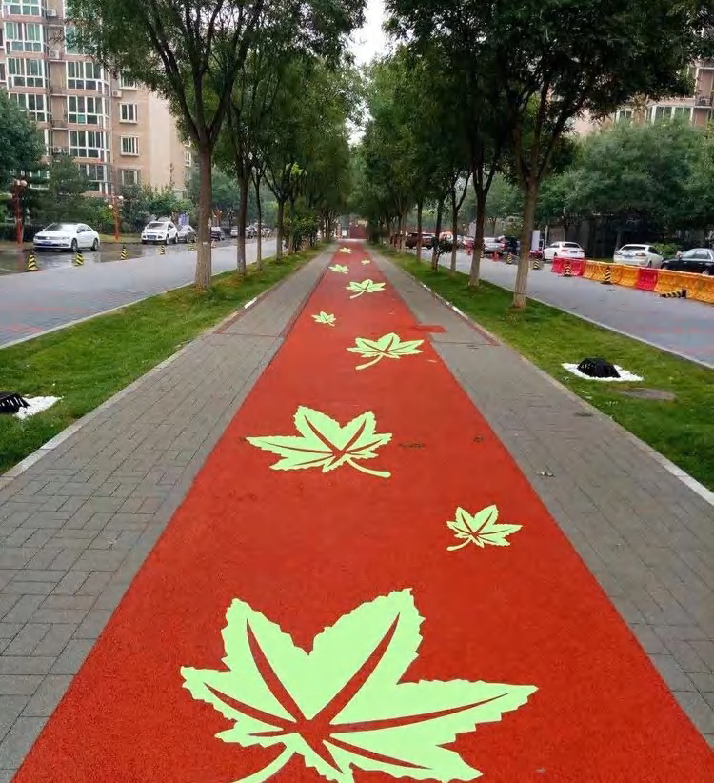
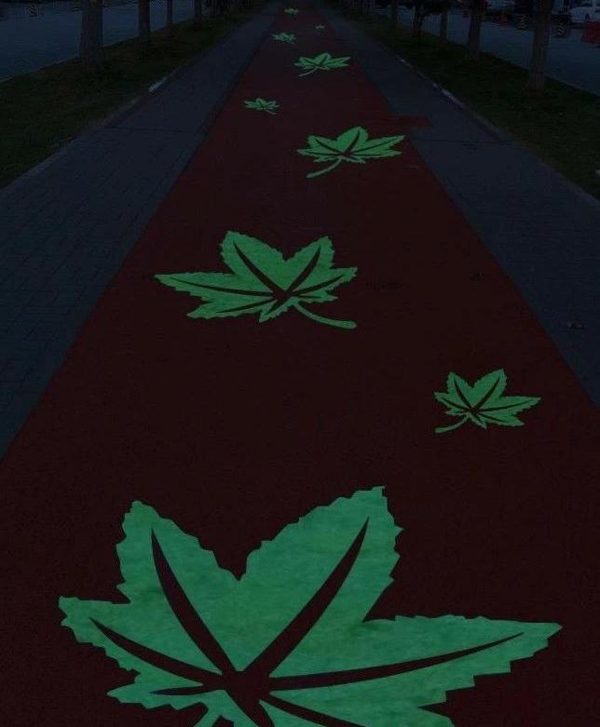
案例四
江苏省苏州昆山项目

Slide 16
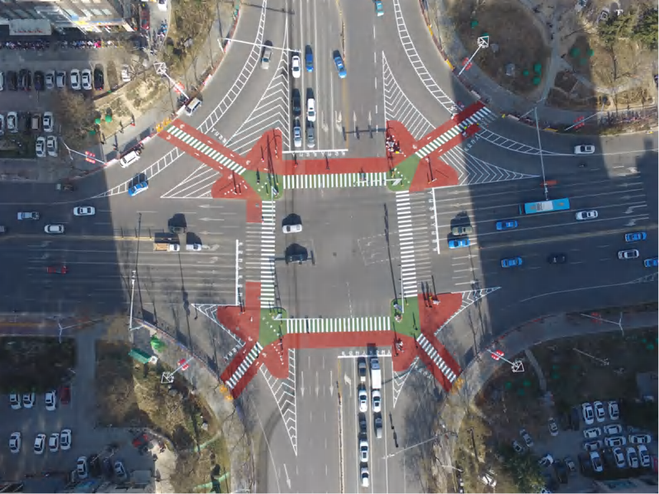
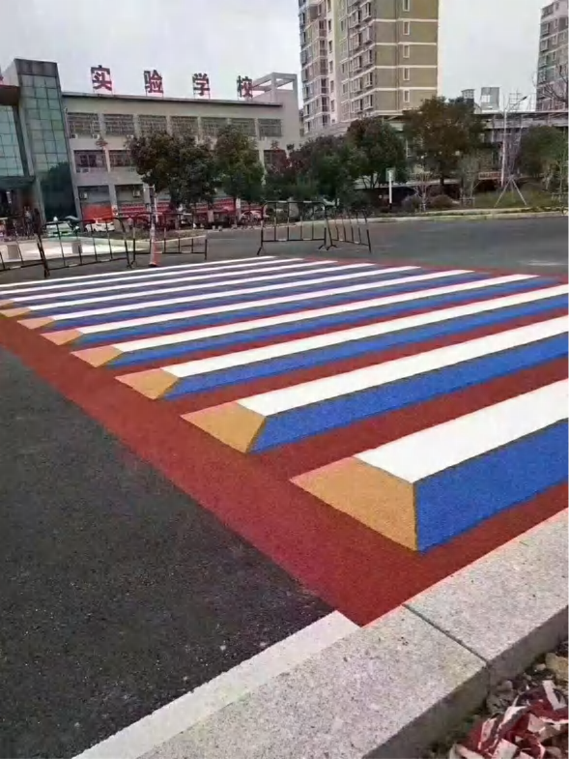
案例五
山西运城市政项目

Slide 17
THANK YOU!

